Slide 1
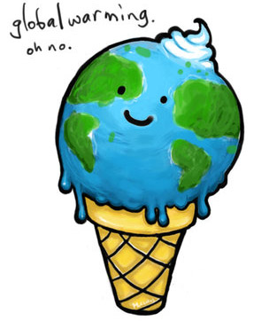
CHANGEMENT GLOBAL ET DEVELOPPEMENT DURABLE

Slide 2
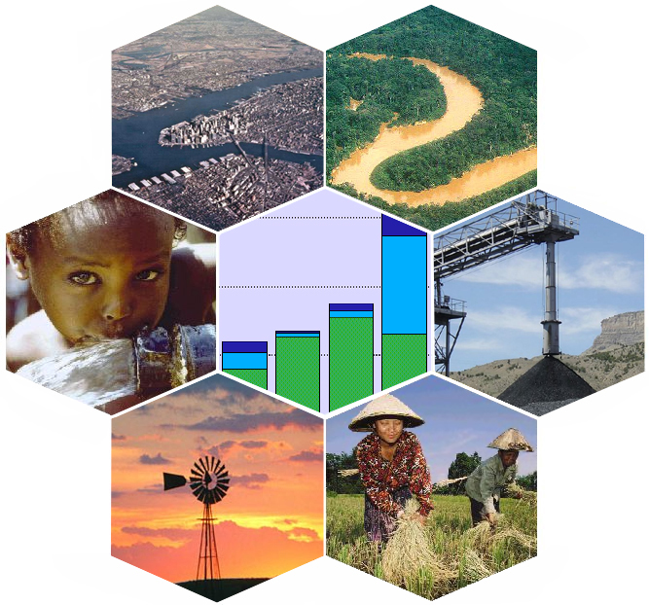
Les geographes et le changement global

Slide 3
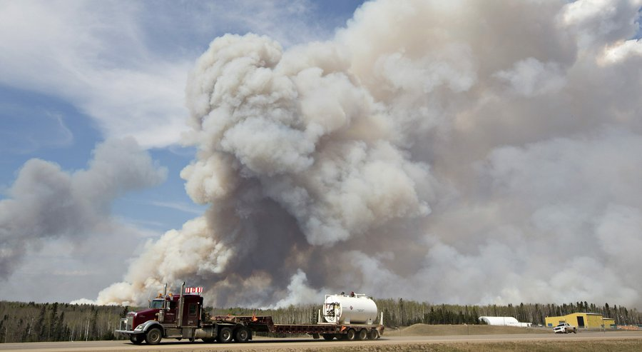
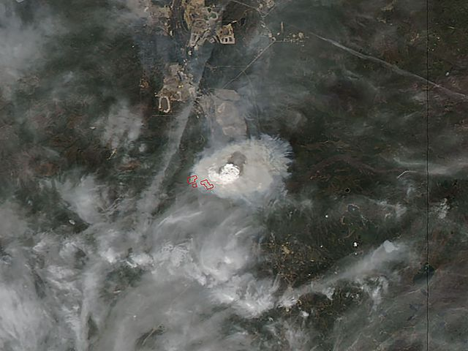
4 Mai 2016. Fort McMurray, Alberta (Sources: AP)
Image satellite Nasa 3 mai 2016 (AFP)

Slide 4
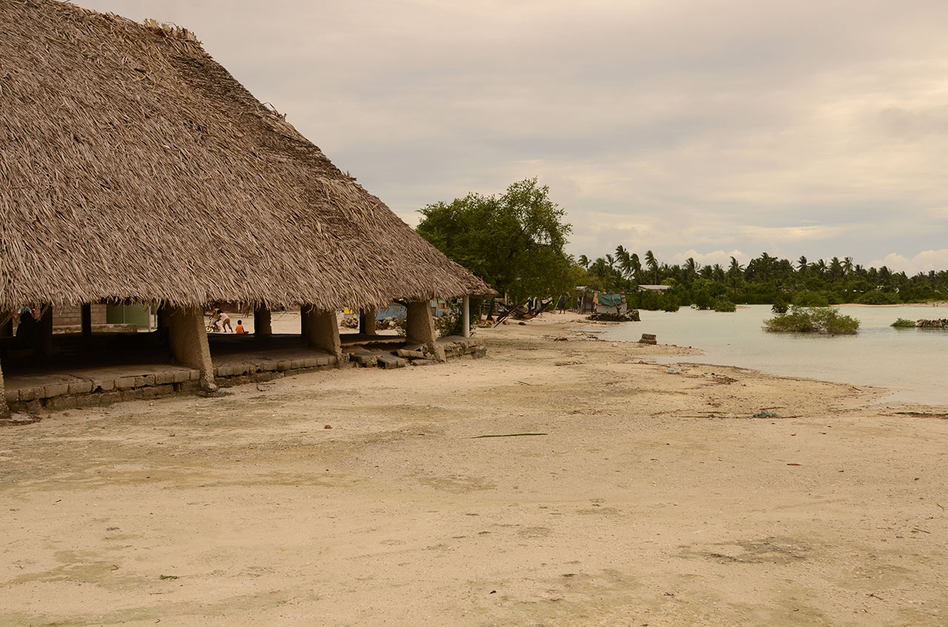
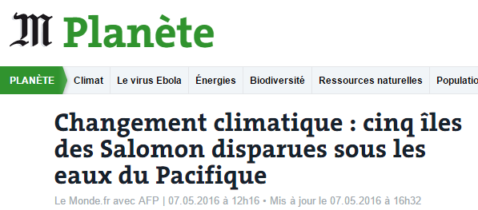
La maneaba, "maison commune" au centre de la vie sociale des Kiribati, à Tebikenikoora. (Photo : Martin Chouraqui, Sources: http://www.lemonde.fr/planete/visuel/2015/09/19/les-iles-kiribati-enfer-et-paradis_4753156_3244.html#gBz24o2b2CCdIFEb.99)

Slide 5
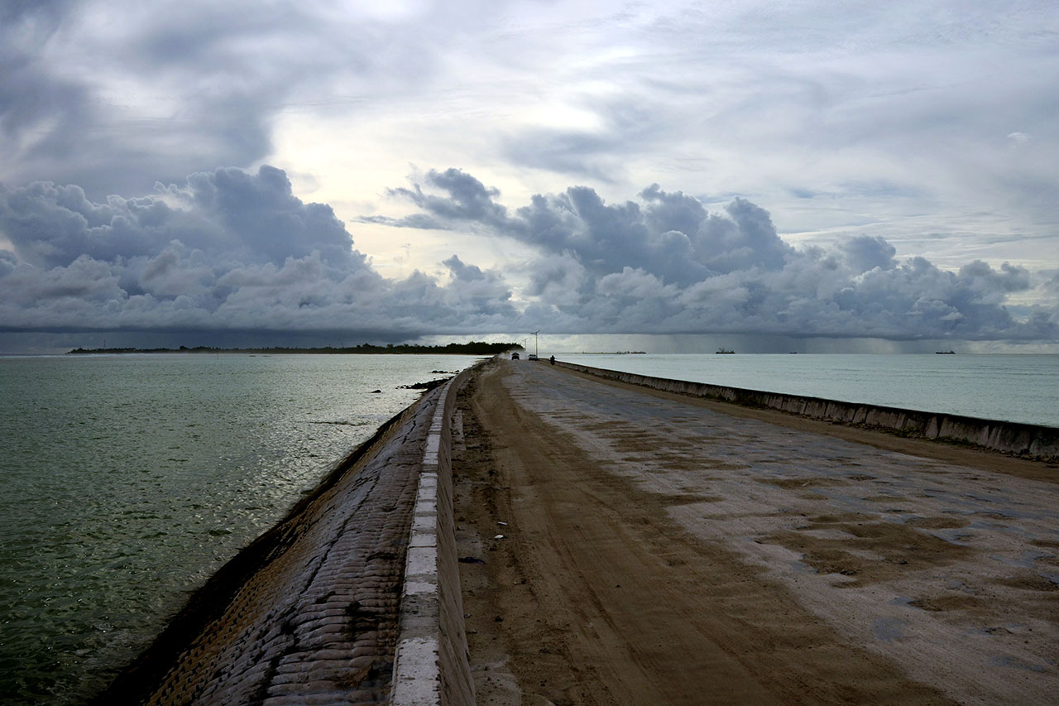
Route artificielle et digue reliant Betio à Bairiki, financées en partie par l’Australie.
Esméralda Longépée
Thèse sur les La résilience des systèmes socio-écologiques des États atolliens dans le contexte du changement climatique : le cas de Kiribati , 2014
« Le catastrophisme des discours politiques et médiatiques est très loin de la réalité sur le terrain »

Slide 6
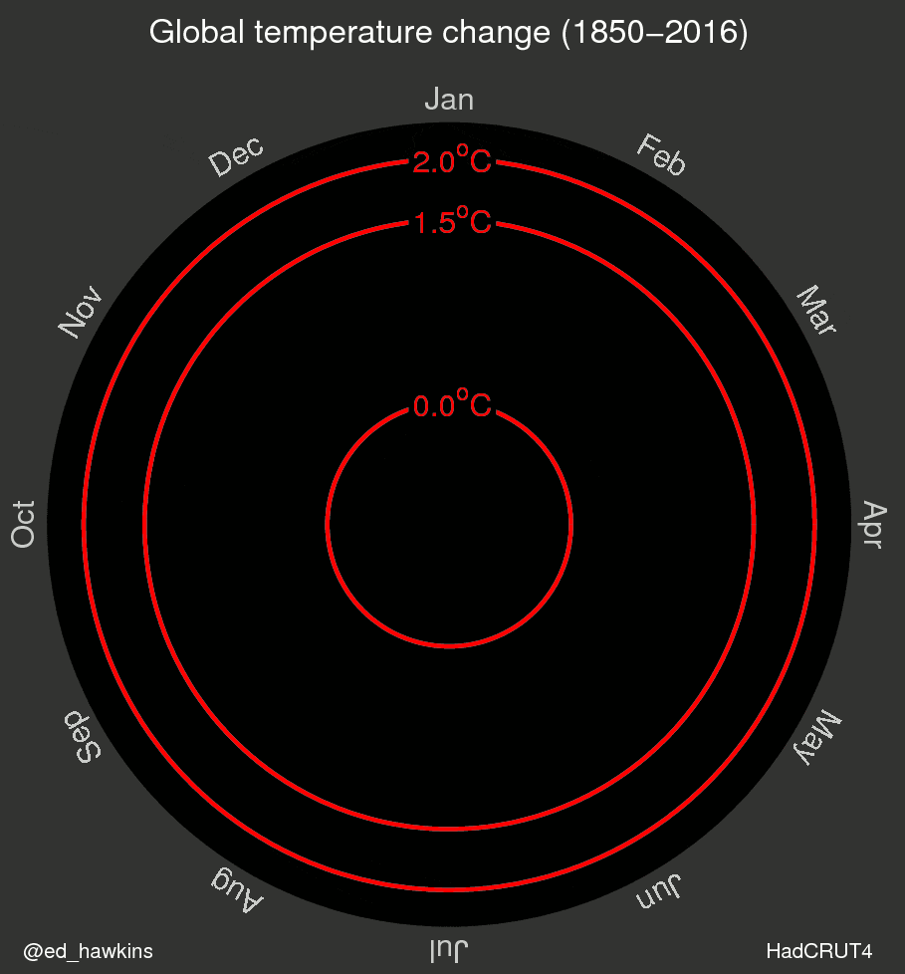
Les certitudes des géographes
Réchauffement global
Modification des écosystèmes
Le réchauffement n’est pas le même et ne sera pas le même d’un coin à l’autre de la planète.
De nombreuses sociétés seront affectées (cas Inuits).
Nécessité d’une approche régionale, à des échelles plus fines et prenant en compte les différentes interactions (nécessité approche géographique)
http://www.climate-lab-book.ac.uk/2016/spiralling-global-temperatures/

Slide 7
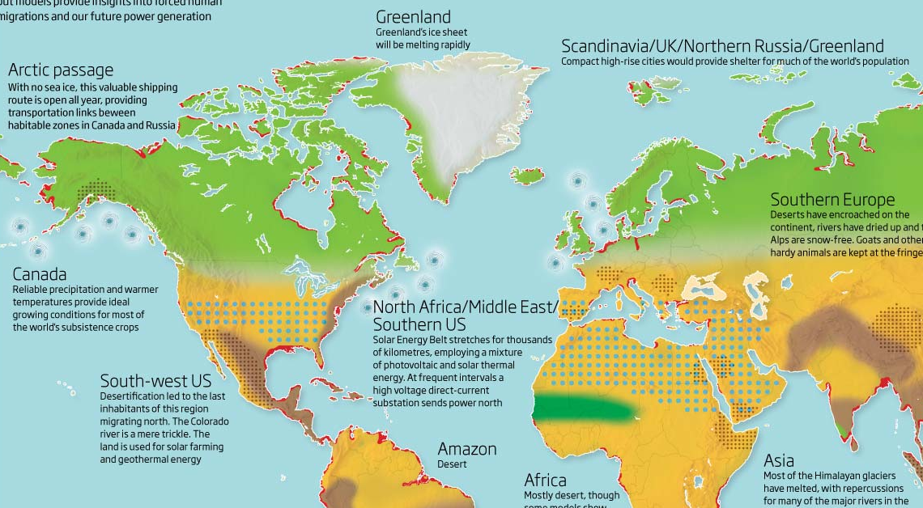
Carte élaborée par la revue New Scientist en 2009
Les incertitudes des géographes
Le changement climatique reste à prouver, c’est une potentialité si en effet le réchauffement atteint 4°C.
Il y a déjà eu des oscillations climatiques: « optimum médiéval », « petit âge glaciaire »,…
Il manque encore des données et il y a des incertitudes sur les modèles climatiques.

Slide 8
RÉCHAUFFEMENT GLOBAL
LA SANTÉ HUMAINE
BESOINS ALIMENTAIRES
Inclut:
tous les changements de l’environnement (écosystèmes et sociosystèmes) qui affectent tous les continents,
Les retro-actions des pressions anthropiques et de la biosphère
DÉGRADATION ENVIRONNEMENTALE
MIGRATIONS
« GLOBAL CHANGE »
CROISSANCE DÉMOGRAPHIQUE
CONSERVATION DE LA BIODIVERSITÉ
ÉCONOMIE GLOBALISÉE
MODIFICATION DES USAGES DU SOL
URBANISATION

Slide 9
Les geographes et le developpement durable

Slide 10
Selon Sylvie BRUNEL :
« le développement, c'est ce qui permet à l'être humain d'exercer pleinement son libre arbitre parce qu'il vit mieux et plus longtemps, parce qu'il a accès à l'éducation et à la santé, parce que les opportunités qui s'offrent à lui sont démultipliées.
Or par une étrange coïncidence, le développement se trouve discrédité au moment même où, avec la fin de la guerre froide, l'aide publique au développement s'effondre parce qu'elle a perdu son intérêt stratégique avec la disparition de l'Union soviétique.
C'est à ce moment-là qu'émerge le développement durable ».
Miossec parle de « la recette miracle » du développement durable en réponse à l’échec du développement.

Slide 11
Le point de vue des géographes du Développement Durable :
Pour se développer, les sociétés ont besoin de ressources qui peuvent être renouvelables ou non.
La géographie insiste sur un usage raisonné de ces ressources :
ni une protection systématique des milieux et des écosystèmes qui excluraient les humains
ni une exploitation systématique et prédatrice.
« les réponses au développement durable doivent être adaptées à chaque situation, insistant sur des développements durables et non sur le développement durable comme réponse unique aux questions que pose l’avenir des humains sur la planète ».
Y. Veyret, P. Arnould (dir), Atlas des développements durables. Autrement 2008

Slide 12
Etudier les interactions nature-sociétés dans une dimension à la fois temporelle et spatiale
ECOSYSTEME
Eau, sols, végétations, air, biodiversité.
LE GEOSYSTEME
DE G. BERTRAND (1968)
SOCIOSYSTEME
Densités humaines, pratiques, aménagements, protections, réglementations, pollution, conflits…
Le développement durable se fonde ainsi sur les notions d'interdépendance et de solidarité:
Interdépendance entre les dimensions environnementale, sociétale, économique et culturelle,
Solidarité entre les générations et entre les pays

Slide 13
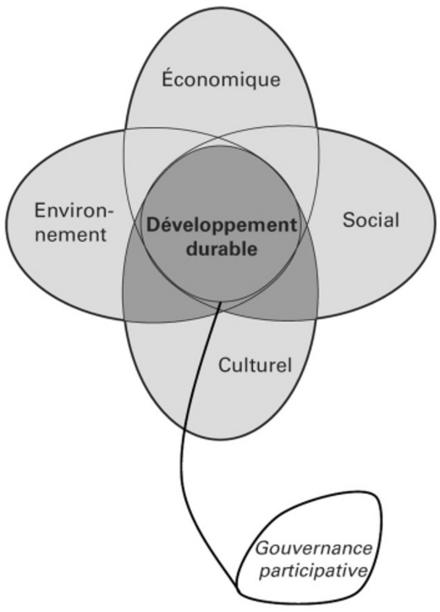
Sommet de Johannesburg, 2002
La fleur du développement durable
Passage d’une solidarité intergénérationnelle (générations actuelles et générations futures) à une solidarité territoriale (redistribution entre espaces de la planète).
Les géographes français face au développement durable, Anne Jegou, L’information géographique, mars 2007

Slide 14
D’après Sylvie BRUNEL, les politiques se focalisent surtout sur le réchauffement climatique.
on assiste à un « rétrécissement sémantique de la notion vers l’environnement, l’ensemble des décisions politiques internationales tendant dans cette direction ».
Les géographes prennent leur distance avec la vision du développement durable centrée sur l’environnement et les discours écologistes excessifs.

Slide 15
Un programme plus geographique et moins ideologique
Entrée par les Hommes et le développement :
Croissance démographique
Les inégalités
Puis les ressources :
Énergie
Eau
Agriculture
Puis les interactions entre les sociétés et la Terre :
Le changement global
Les risques (le retour !)

Slide 16
Sources
Les géographes-climatologues français et le changement climatique aux échelles régionales
Gérard Beltrando, 2010
https://echogeo.revues.org/11816
​Le réchauffement climatique et l'approche géographique,
Pierre Pagney, 2012
http://Dialnet-LeRechauffementClimatiqueEtLapprocheGeographique-4376870.pdf
Changement climatique : certitudes, incertitudes et controverses
Claude Kergomard, 2012
https://tem.revues.org/1424#abstract

Slide 17
Bibliographie et sitographie
Géographies – Epistémologie et histoire des savoirs sur l’espace, dir. P. Clerc, SEDES, 2012.
Sociétés et développement durable, conférence d’Yvette Veyret, Lille 2011.
Comprendre le développement durable, Yvette Veyret, SCEREN 2008.
Atlas des Développements durables, Y. Veyret et P. Arnould, Autrement, 2008.
Les géographes français face au développement durable, Anne Jegou, L’information géographique, mars 2007.
http://www.cairn.info/zen.php?ID_ARTICLE=LIG_713_0006
Développement durable. Quels enjeux géographiques ? Valérie Morel, Gérard Granier et Yvette Veyret, 2006, Dossier n°8053, La Documentation Photographique.
Le Développement durable: réflexions géographiques, Y. Veyret:
http://ww3.ac-poitiers.fr/hist_geo/Phares/EEDD/yveyretmai05.pdf
Le développement durable: un concept géographique? Vincent CLEMENT, Géoconfluences le 26/07/2004.
http://www.developpement-durable.gouv.fr
http://www.irdes.fr/documentation/syntheses/la-geographie-de-la-sante.pdf

